Slide 1

比率的检定
Notes:
방 법 론
Define (정의)
Measure (측정)
Analysis (분석)
분석 기초
층 별
가설 검정의 소개
분 할 표
상관 및 회귀분석
분산분석
요 약
Improve (개선)
Control (관리)

Slide 2

方法论
Define
Measure
Analyze
Improve
Control
Analyze 概要
DATA收集计划
图表分析
假设检定概要
平均的检定
分散的检定
比率的检定
相关及回归分析

Slide 3
比率的检定
学习目标
  理解一个母集团的比率p是否是某特定值p₀ 的检定方法
  理解两个母集团的比率之间是否有统计性影响差异的检定方法
  理解从两个母集团中输出的DATA为计数型(范畴型)时,这些母集团之间的比率是否相同的检定方法.

Slide 4
对单一母比率的检定
1 Proportion
    通过一个母集团输出的标本比率,来检定母集团的比率和特定比率是否相同的方法.
例题1
  在选举期间 A政党主张自己候补的支持率是 80% 以上,
  为了确认这一点调查机关对 50名有权者为对象调查结果,
  其中 46名表示支持, 在留意水准5%下检定 A政党的主张是否
  可信.
假设 : H₀ : p=0.8 vs H₁ : p>0.8

Slide 5
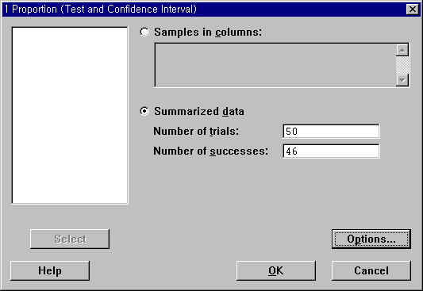
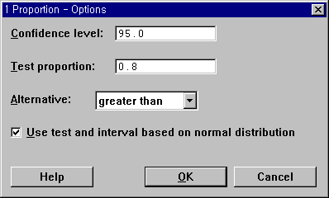

1 Proportion
Step1
Stat > Basic Statistics > 1 Proportion
输入任意标本数
输入欲求比率的次数
- 不良率 : 不良个数
- 成功率 : 成功次数
n充分大时，即,
. np₀ > 5时，可以说
随正态分布!
信赖水准输入
输入检定的比率
根据正态分布的检定和求信赖区间
时Check
对立假设设定

Slide 6
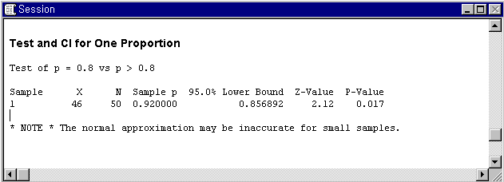

1 Proportion
Step2
Session 结果解释
归属假设与对立假设的形态
Z 检定统计量和 p-value
P-Value小于留意水准 0.05,所以可以认为这个候补的
支持率是 80% 以上.

Slide 7
对单一母比率的推定
1 Proportion
例题2
某Cable TV 广播台为了调查新编辑的Program收视率,在这Program放映中
进行了电话调查. 在全国范围内任意选出 1,500名调查结果 630名正收看这个Program. 求对这Program收视率的 95% 信赖区间.

Slide 8
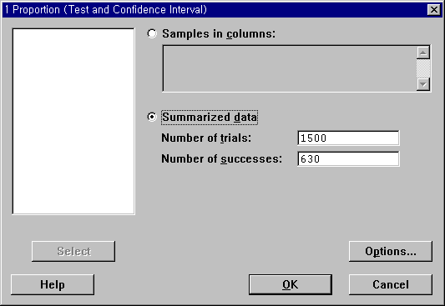

1 Proportion
Step1
Stat > Basic Statistics > 1 Proportion
输入Random 标本数
输入欲求比率的次数
- 不良率 : 不良个数
- 成功率 : 成功次数
输入信赖水准
根据正态分布求检定和信赖区间时Check

Slide 9
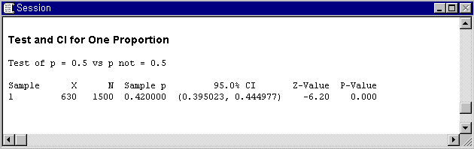
1 Proportion
Step2
Session 结果解释
95% 信赖区间
对这Program 的收视率 95% 信赖区间是 (0.395, 0.445)

Slide 10


对两个母比率差的检定
2 Proportions
    相互不影响的两个母集团的比率是否有差异,
    通过各母集团选出的样本比率来检定的方法.
例题3
某工厂为了调查各工程别制品不良率是否不同,
从A工程和 B工程各选 250个, 200个制品调查结果,得出了如下DATA,
在留意水准 5%下检定各工程别是否有不良率的差异.
样本大小
不良品数
A 工程
250
110
B 工程
200
104
计
450
214
假设 :

Slide 11
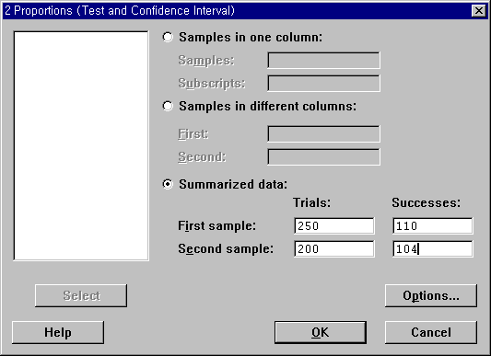
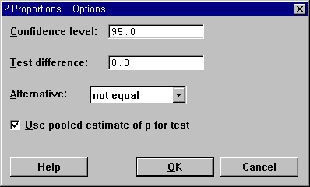
2 Proportions
Step1
Stat > Basic Statistics > 2 Proportions
输入Random 样本数
输入欲求比率的次数
输入信赖水准
np > 5 时,即,求根据正态分布的检定和信赖区间时Check
设定对立假设

Slide 12
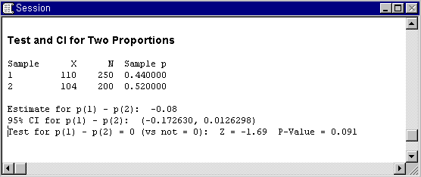
2 Proportions
Step2
Session 结果解释
P 值
P 值的留意水准大于0.05, 因此不能抛弃, 即不能说 A工程和
B工程不良率有差异.

Slide 13
对两个母比率差的推定
2 Proportions
例题4
在A, B两个工厂生产的制品不良品数调查结果如下,
求对这制品不良率差异的 95% 信赖区间.
< 制品的不良品数 >
检查制品数
不良品数
A 工厂
550
293
B 工厂
708
341

Slide 14
2 Proportions
Step1
Stat > Basic Statistics > 2 Proportions
输入Random 样本数
输入欲求比率的次数
输入信赖水准
np > 5 时,即,求根据正态分布的检定和信赖区间时Check
设定对立假设

Slide 15
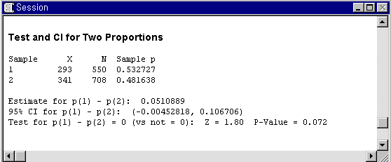
2 Proportions
Step2
Session 结果解释
P_{A} - P_{B} 的
95% 信赖区间
这个制品的不良率差 95% 信赖区间是 (-0.005, 0.107).

Slide 16
样本大小
1 Proportion
例题 5
AUDIO生产工程的Tuner不良率是 6%. 为了减少
不良率，改善了焊接的加热方法。为了确认这些
改善对不良率减少是否有效果，取Sample 使用α=0.05
检定法。当不良率为 3%，检定力为 0.9时，
求所必要的Sample大小。

Slide 17
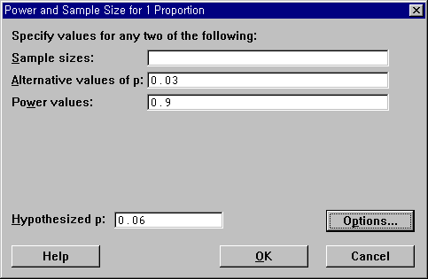
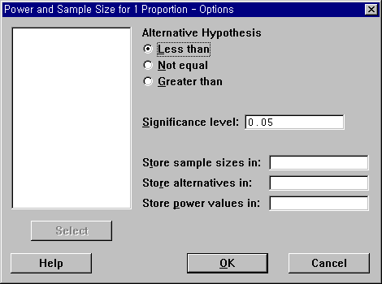
标本大小
Step1
Stat > Power and Sample Size > 1 Proportion
输入欲主张的比率
输入 检定力
输入已知的比率
选择对立假设形态
输入留意水准

Slide 18
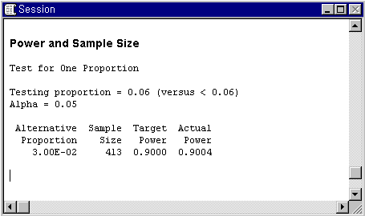
标本大小
Step2
Session 结果解释
当不良率= 3%，检定力= 0.9时，要确认改善方法对
不良率减少是否有效果，所必要的Sample大小是 413个。

Slide 19
对两个以上母比率差的检定
Chi-Square 检定
某工厂用4台机器运转。在一定时间内进行各 54, 46, 60, 40次
任意实验的结果调杳了线断的次数如下。检定线断的
比率与机器是否有差。.
次数
机器
机器1
机器2
机器3
机器4
6
14
13
7
线断的次数
没线断的次数
48
32
47
33
计
54
46
60
40
假设
H₀ : p₁ = p₂ = p₃ = p₄
H₁ : 至少一个是不同
与机器无相关，检定线断的比率是否相同。

Slide 20
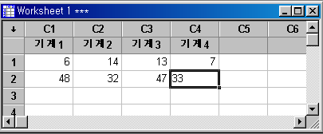
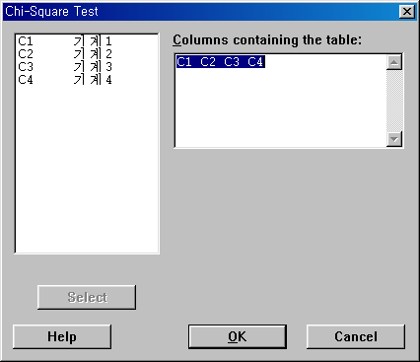
Chi-Square 检定
Step1
Work Sheet 里输入DATA
Step2
Stat > Tables > Chi-Square Test
选择数据列

Slide 21
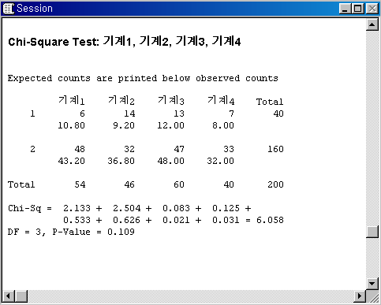
Chi-Square检定
Step 3
Session 结果解释
P-Value =0.109是根据已知的数据抛弃 H₀时，显示这个判断错误的概率。
因此， P-Value大于留意水准，就能选择 H₀.
P-Value 值大于 0.05，不能认为根据机器线断的次数不同。

Slide 22
Chi-Square检定
❑ 期待度数，观测度数及统计量计算方法(参考)
6+14+13+7
= 40 / 200 = 0.2
实际线断的比率 =
54 + 46 + 60 + 40
期待度数(expected frequency) : H₀ 为事实时期待的值
- 机器1中线断的期待度数 : 54 × 0.2 = 10.8
- 机器2中线断的期待度数: 46 × 0.2 = 9.2
- 机器3中线断的期待度数: 60 × 0.2 = 12
- 机器4中线断的期待度数 : 40 × 0.2 = 8
观测度数(observed frequency) : 实际被观测的值
次数
机器
机器1
机器2
机器3
机器4
6
14
13
7
断线的次数
没断线的次数
48
32
47
33
计
54
46
60
40

Slide 23
Chi-Square检定
期待度数和观测度数
< 各机器别线断的观测度数及期待度数 >
机器
机器1
机器2
机器3
机器4
次数
6(10.8)
14(9.2)
13(12)
7(8)
线断的次数
没断线的次数
48(43.2)
32(36.8)
47(48)
33(32)
计
54
46
60
40
● 可以看出观测度数和期待度数不一样。
如果归属假设是事实，期待度数和观测度数应大致相同。
为了判断其差不多的程度，以判断期待度数和观测度数差
是否留意的基准或方法利用X²-Distribution统计量 即 χ² – 统计量
(chi-square statistic)

Slide 24
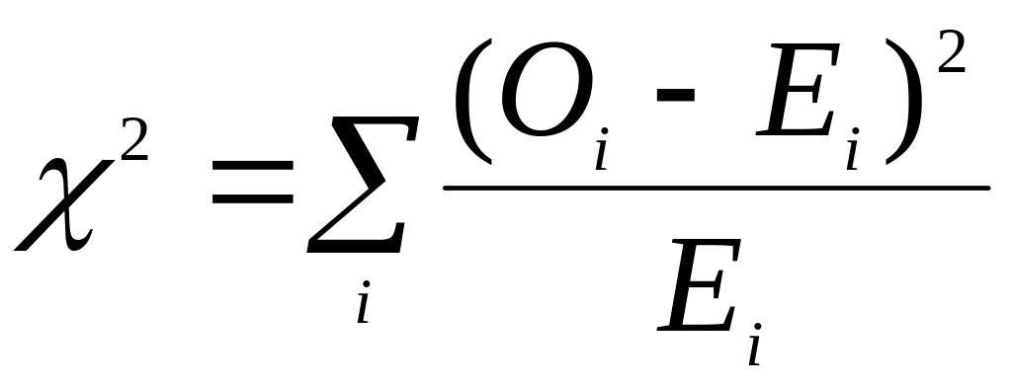
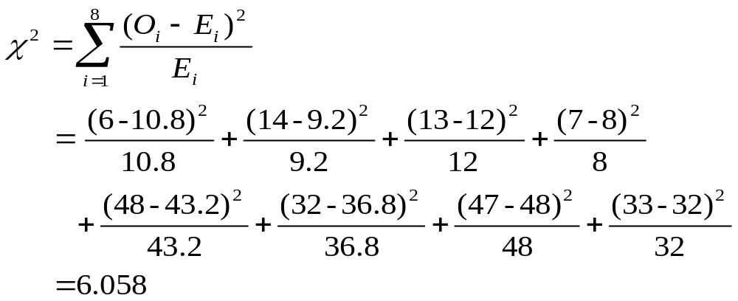
Chi-Square检定
X²-Distribution统计量 :
期待度数为 E_{i} 观测度数为 O_{i} 时， X²-Distribution统计量χ² 是
● 前例中X²-Distribution统计量的值

Slide 25
练习问题
1. 按一定作业标准制造的工程第 1LOT中取 120个sample测定结果有
15个不良品，以信赖水准 95% 求不良率的信赖区间。
2. 某工程不良率为 11.8%，从这工程中任意取 100个
样本检查结果有 9个不良品。这工程是否有变化? ( α = 0.05)

Slide 26
练习问题
3. 有一个从 A, B两个公司提供原料的工程，为了调查两个公司的原料
对制品不良率的影响 (公司 A, B 的不良率各为 p₁, p₂ ) 差异，在 A, B公司
原料作成的制品中任意各选 120个，150个sample,查不良数的结果各 12 个， 9个。求 p₁ - p₂ 的 95% 信赖区间。
在上面第 3题中，是否两个公司的不良率互相不同?
即， α = 0.05时检定，假设 H₀ : p₁= p₂ , H₁ : p₁≠ p₂ .

Slide 27
练习问题
5. 某部品的现在不良率为 5%. 为了减少不良，要决定新机器导入与否。
为确认新机器的效果，要使用 α=0.05的检定法。不良率为 3%时，
要维持检定力为 0.95以上，求必要的sample大小。

Slide 28
练习问题
6. 某玻璃工厂按 A1, A2, A3, A4 4种制造方法，总制造出 405个
花瓶 ，根据外观检查分为良品，不良品。得到了如下DATA。 在α=0.05下检定根据制造方法不良率是否不同的说法。
制造方法
A1
A2
A3
A4
等级
90
86
96
88
良品
不良品
10
9
7
19
计
100
95
103
107

